Slide 1
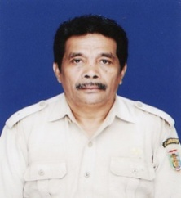
Kelelahan
Kegiatan Belajar -7
Modul 4:
Ir. MUH. ARIF LATAR, MSc

Slide 2
1
BEBAN KERJA

Slide 3
BEBAN KERJA
Tubuh manusia dirancang untuk melakukan pekerjaan, massa otot beratnya hampir ½ berat badan, memungkinkan dpt menggerakan tubuh
Setiap beban kerja yg diterima oleh pekerja harus sesuai baik terhadap kemampuan fisik, kognitif maupun keterbatasan manusia

Slide 4
FAKTOR-2 YG MEMPENGARUHI BEBAN KERJA
Faktor internal : faktor somatis dan psikis
Faktor eksternal
Tugas-2 yg bersifat fisik : beban yang diangkat/diangkut, sikap kerja, alat dan sarana kerja, kondisi/medan kerja,dll.
Tugas yg bersifat psikis : tingkat kesulitan, tanggung jawab dll.
Organisasi kerja : lamanya waktu kerja, kerja bergilir, sistem pengupahan, sistem kerja, istirahat, sistem pelimpahan tugas/wewenang

Slide 5
3. Lingkungan kerja (beban tambahan) : fisik, kimia, biologi, fisiologi dan psikologi
Ketiga aspek diatas merupakan stressor yg berasal dari luar tubuh

Slide 6
PENILAIAN BEBAN KERJA (menurut Christensen,1991.Encyclopaedia of Occupational Health and Safety.ILO Geneva.
Beban kerja | Konsumsi 02 l/mnt | ventilasi paru l/mnt | Suhu rectal | Denyut jantung
ringan | 0,5-1,0 | 11-20 | 37,5 | 75-100
sedang | 1,0-1,5 | 20-31 | 37,5-38 | 100-125
berat | 1,5-2,0 | 31-43 | 38-38,5 | 125-150
Sangat berat | 2,0-2,5 | 43-56 | 38,5-39 | 150-175
Sgt berat sekali | 2,5-4,0 | 60-100 | >39 | >175

Slide 7
Beban kerja berdasarkan kebutuhan kalori (Kepmenaker No.51 th1999)
Beban kerja ringan : 100-200 Kkal/jam
Beban kerja sedang : >200-350 Kkal/jam
Beban kerja berat : >350-500 Kkal/jam

Slide 8
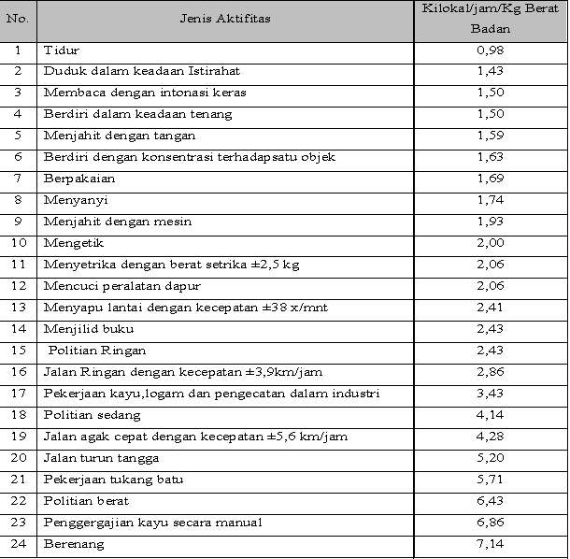
Tabel - Kebutuhan Kalori Perjam Menurut Jenis Aktifitas

Slide 9
Contoh:
Seorang pekerja dengan berat badan sekitar 65 kg bekerja sebagai tukang batu dibawah terik matahari , maka berdasarkan data tersebut diatas/baris 21 , diperoleh jumlah kalori yang dibutuhkan adalah :
5,71 x 65 kg = 371 Kilocal / jam.
Beban kerja ini termasuk dalam kategori beban kerja berat
( > 350- 500 Kilokal /jam-----Kepmenaker No.51 th 1999)

Slide 10
KEBUTUHAN DAN PENGELUARAN ENERGI / ENERGI EXPENDITURE
EE : energi yang dikeluarkan tubuh pada saat bekerja
Cara penentuan : tidak langsung → mengukur penggunaan oksigen, 1 Liter oksigen rerata menghasilkan 4,8 kkal. Langsung menggunakan Kalorimeter
Menurut RDA (The Recommended Dietary Allowance For Use in Indonesia) dibuat Direktorat Gizi Depkes th 1969.
Patokan (referensi) dalam perhitungan dlm suhu 25º C.
laki-2 sehat, umur 25 th , BB 55 kg
Wanita sehat, umur 25 th, BB 47 kg

Slide 11
JENIS KEGIATAN
KERJA | L aki-laki (55KG) | W anita (47 KG)
RINGAN | 2400 KKAL | 1900 KKAL
SEDANG | 2800 KKAL | 2200 KKAL
BERAT | 3900 KKAL | 3100 KKAL

Slide 12
CONTOH
Laki-laki dengan BB x Kg bekerja ringan → memerlukan energi sebesar :
x/55 X 2400 kkal

Slide 13
2
KELELAHAN KERJA

Slide 14
2.1. PENGERTIAN
Kelelahan adalah
gejala yang ditandai oleh adanya penurunan kinerja otot, perasaan lelah dan penurunan kesiagaan.
Perubahan fisiologis akibat kelelahan
Kelelahan adalah reaksi fungsional dari pusat kesadaran yaitu cortex cerebri yang dipengaruhi oleh 2 sistem antagonis yaitu sistem penggerak (aktivasi) dan sistem penghambat (inhibisi).
Apabila sistem penghambat lebih kuat seseorang dalam keadaan kelelahan. Dan apabila sistem aktivasi lebih kuat seseorang dalam keadaan segar untuk bekerja.

Slide 15
2.2 JENIS KELELAHAN & SEBAB KELELAHAN
2.2.1 JENIS KELELAHAN :
Kelelahan Otot
Gejala kesakitan yang sangat ketika otot menderita tegangan berlebihan
Kelelahan Umum
Suatu tahap yang ditandai oleh rasa berkurangnya kesiapan untuk mempergunakan energi.

Slide 16
2.2.2.SEBAB – SEBAB KELELAHAN
Monotoni
Intensitas dan durasi kerja fisik dan mental
Lingkungan kerja (bising, cuaca kerja dan pencahayaan)
Psikologi, tanggung jawab, gusar dan onar
Sakit, ngilu dan gejala nutrisi
(ILO 1983)

Slide 17
2.3. Faktor Penyebab Terjadinya Kelelahan Akibat Kerja
Akibat dari kelelahan ditimbulkan dari dua hal, yaitu :
1. Akibat kelelahan fisiologis (fisik dan kimia)
Kelelahan fisiologis merupakan kelelahan yang timbul karena adanya perubahan–perubahan fisiologis dalam tubuh. Kelelahan ini terjadi karena terkumpulnya produk-produk sisa dalam otot dan peredaran darah, dimana produk-produk sisa ini dapat membatasi kelangsungan aktivitas otot.
2. Kelelahan psikologis (mental dan fungsional)
Kelelahan psikologis merupakan kelelahan yang ditimbulkan dari perasaan orang yang bersangkutan yang terlihat dari tingkah lakunya atau dari jiwa yang labil. Kelelahan ini terjadi akibat kurangnya minat dalam pekerjaan, keadaan lingkungan, sebab-sebab mental seperti tanggung jawab, kekhawatiran dan konflik-konflik.

Slide 18
3
PENGUKURAN KELELAHAN

Slide 19
Untuk mengetahui tingkat kelelahan tenaga kerja dapat dilakukan dengan berbagai macam pendekatan yaitu al dg :
Pengukuran waktu reaksi
Uji hilangnya kelipatan (Flicker Fusion Test)
Pengamatan tentang koordinasi dan efisiensi kegiatan fisik.
Kuesioner Alat Ukur Perasaan Kelelahan Kerja (KAUPK2)
Kuesioner kelelahan 30 item.

Slide 20
1. Pengukuran Tingkat Kelelahan dengan menggunakan alat yaitu, waktu reaksi (Reaction Timer).
Waktu reaksi yang diukur merupakan reaksi sederhana atas rangsangan tunggal atau reaksi yang memerlukan koordinasi, waktu yang terjadi adalah waktu yang terjadi antara pemberian rangsang tunggal sampai timbul respon terhadap rangsang tersebut, pengukuran dilakukan pada waktu istirahat

Slide 21
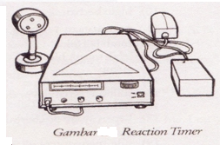
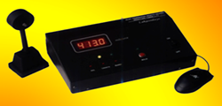
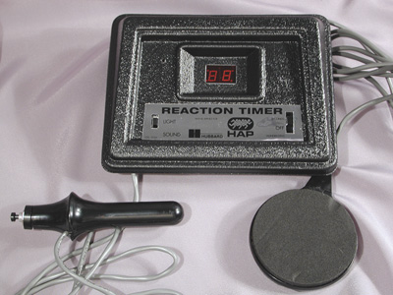
e :: Human Physiology :: Apparatus :: Reaction Timer
Alat Pemeriksa Waktu Reaksi

Slide 22
2. Flicker Fussion Frequency
(Uji hilangnya kelipatan)
Prinsip:
Menilai kemampuan mata untuk membedakan cahaya berkedip dengan cahaya kontinue.
Prosedure :
Probandus didudukkan di depan sumber cahaya yang berkedip.
Kedipan dimulai dari frekuensi rendah, pelan-pelan ditingkatkan sampai probandus merasa bahwa cahaya tersebut bukan kedipan melainkan cahaya kontinue.
Pada saat cahaya terlihat kontinue probandus menekan tombol dan akan ditunjukkan frekuensi batas tersebut pada display.

Slide 23
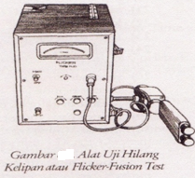
Alat Uji Hilang Kelipatan
Standart :
Bagi orang yang tidak lelah frekunsi ambang
kerling mulus adalah 2 Hz (jika cahaya pendar) atau 0,6 Hz (jika cahaya siang). Jika orangnya lelah maka akan menunjukkan nilai ambang kurang dari 2 Hz atau 0,6 Hz.

Slide 24
3. Pertanyaan Langsung
Barmack (1939) menggunakan pertanyaan berlawanan berikut ;
Menarik – membosankan
Santai – tegang
Menggelisahkan – tenang
Segar – capai
Ngantuk – bangun
Acuh – tak acuh

Slide 25
4. Alat Ukur Perasaan Kelelahan Kerja (AUPK2)
Berupa kuisener dengan pilihan jawaban bertingkat
Contoh:
Apakah sekarang ini anda tidak dapat berkonsentrasi ?
Jawaban :
sangat tidak setuju,
tidak setuju,
agak setuju,
setuju,
setuju sekali

Slide 26
10 - Pertanyaan Tentang Pelemahan Kegiatan :
5. Kuesioner Kelelahan 30 item/daftar pertanyaan (Industrial Fatique Research Committee/IFRC ; dari Jepang )
Perasaan berat di kepala
Menjadi lelah seluruh tubuh
Kaki merasa berat
Menguap
Merasa kacau pikiran
Menjadi mengantuk
Merasakan beban pada mata
Kaku dan canggung dalam gerakan
Tidak seimbang dalam berdiri
Mau berbaring

Slide 27
10 - Pertanyaan Tentang Pelemahan Motivasi :
Merasa susah berfikir
Lelah bicara
Menjadi gugup
Tidak dapat berkonsentrasi
Sulit memusatkan perhatian
Cenderung untuk lupa
Kurang kepercayaan diri
Cemas terhadap sesuatu
Tidak dapat mengontrol sikap
Tidak tekun dalam kerja

Slide 28
10 - Pertanyaan Tentang Gambaran Pelemahan Fisik :
Tidak dapat tekun dalam pekerjaan
Sakit kepala
Kekakuan di bahu
Merasa nyeri di punggung
Merasa pernafasan tertekan
Haus
Suara serak
Merasa pening
Tremor pada anggota badan
Merasa kurang sehat

Slide 29
BAGAN PENYEBAB DAN MENGATASI KELELAHAN
PENYEBAB KESELAHAN
CARA MENGATASI
Aktifitas kerja fisik
Aktivitas kerja mental
Stasiun kerja tidak ergonomis
Sikap paksa
Kerja statis
Kerja bersifat monotoni
Lingkungan kerja ekstrim
Psikologis
Kebutuhan kalori kurang
Waktu kerja-istirahat tidak tepat
Dan lain-lian
Sesuaikan kapasitas kerja fisik
Sesuaikan kapasitas kerja mental
Redesain stasiun kerja
Sikap kerja alami
Kerja lebih dinamis
Kerja lebih bervariasi
Resedain lingkungan kerja
Reorganisasi kerja
Kebutuhan kalori setimbang
Istirahatakan setiap dua jam kerja dengan kudupan/penganan
Dan lain-laian
RESIKO
Motivasi kerja turun
Performasi rendah
Kualitas kerja rendah
Banyak terjadi keselahan
Stress akibat kerja Penyakit akibat kerja/PAK
Cidera
Terjadi keselahan akaibat kerja
MANAJEMNEN PENGENDALIAN
Tindakan preventif melalui pendekatan inovatif dan partisipatoris
Tindakan kuratif
Tindakan rehabilitatif
Jaminan masa tua

